Slide 1
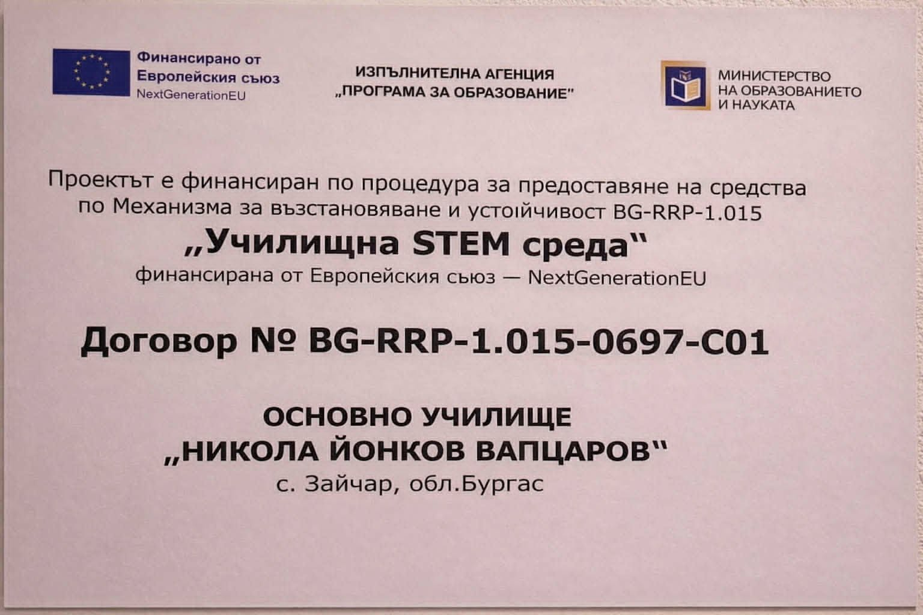
ОТКРИВАНЕ НА УЧИЛИЩЕН STEM ЦЕНТЪР

Slide 2
Добре дошли в света на STEM!
STEM центърът е създаден като модерна, вдъхновяваща образователна среда,
в която учениците учат чрез експерименти, технологии и екипна работа.
Тук знанието среща практиката, а любопитството се превръща в откритие.

Slide 3
Структура на STEM центъра
🔬 Кабинет по Природни науки – 1
• Провеждане на експерименти
• Изследователски и проектни дейности
🔬 Кабинет по Природни науки – 2
• Практическо обучение и наблюдения
• Интердисциплинарни STEM уроци
💻 Кабинет по Математика и информатика
• Работа с лаптопи и дигитални технологии
• Програмиране, логическо мислене и STEM проекти

Slide 4
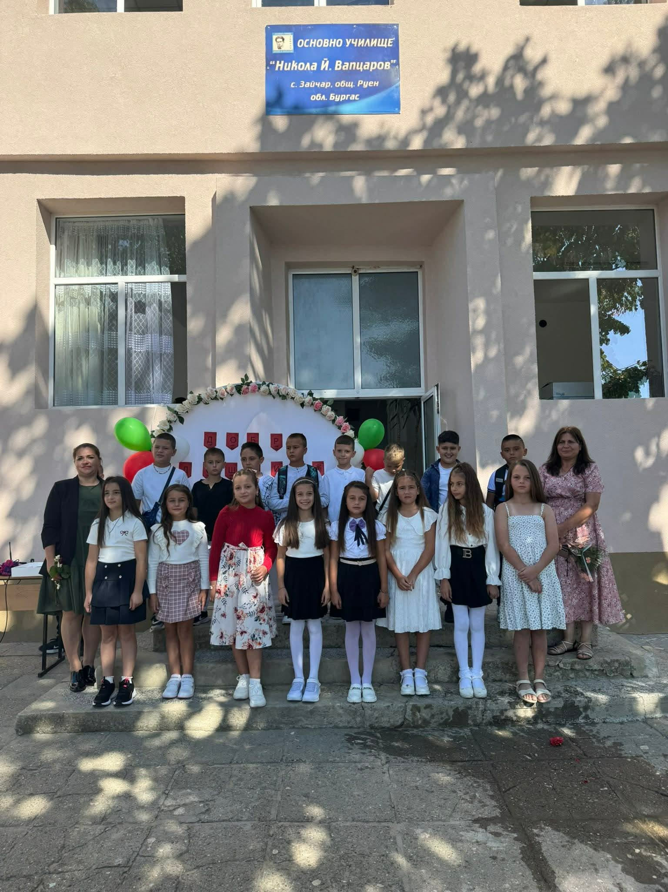

Slide 5
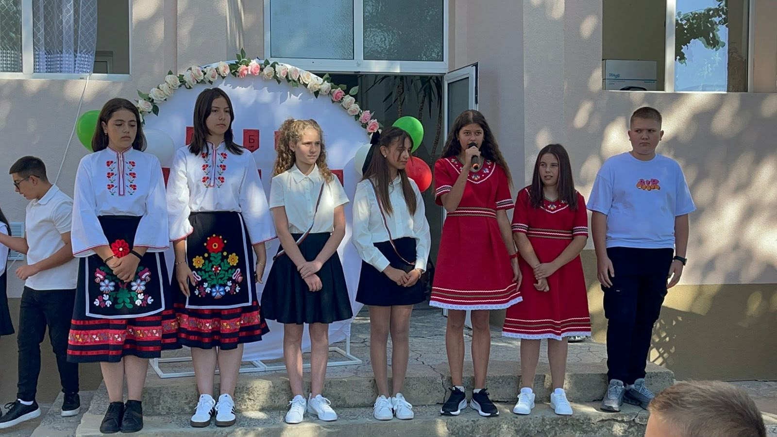

Slide 6
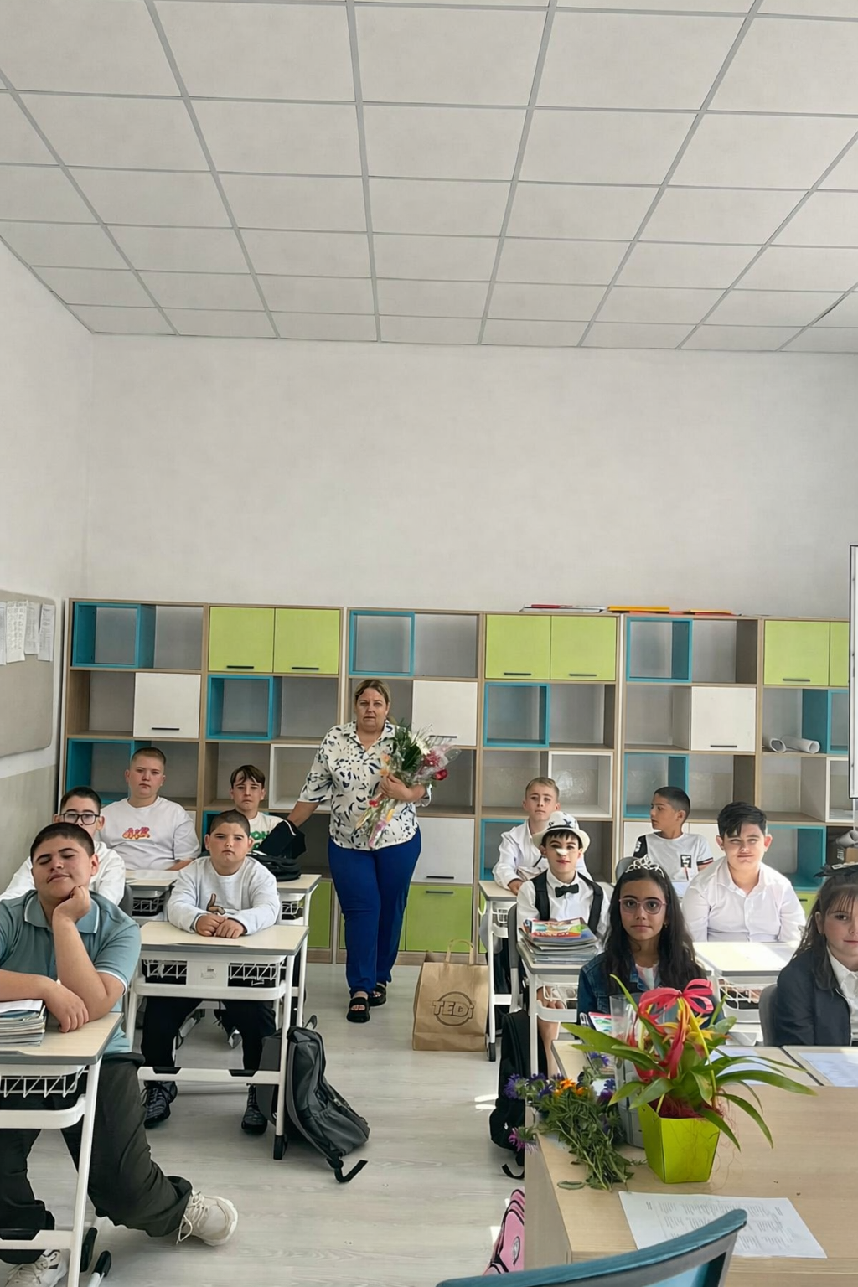
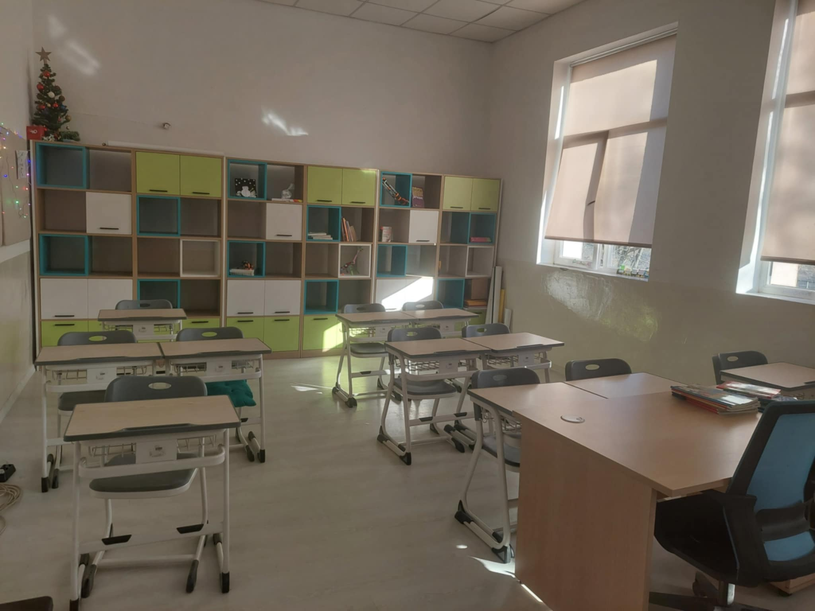
Кабинет по Природни науки

Slide 7
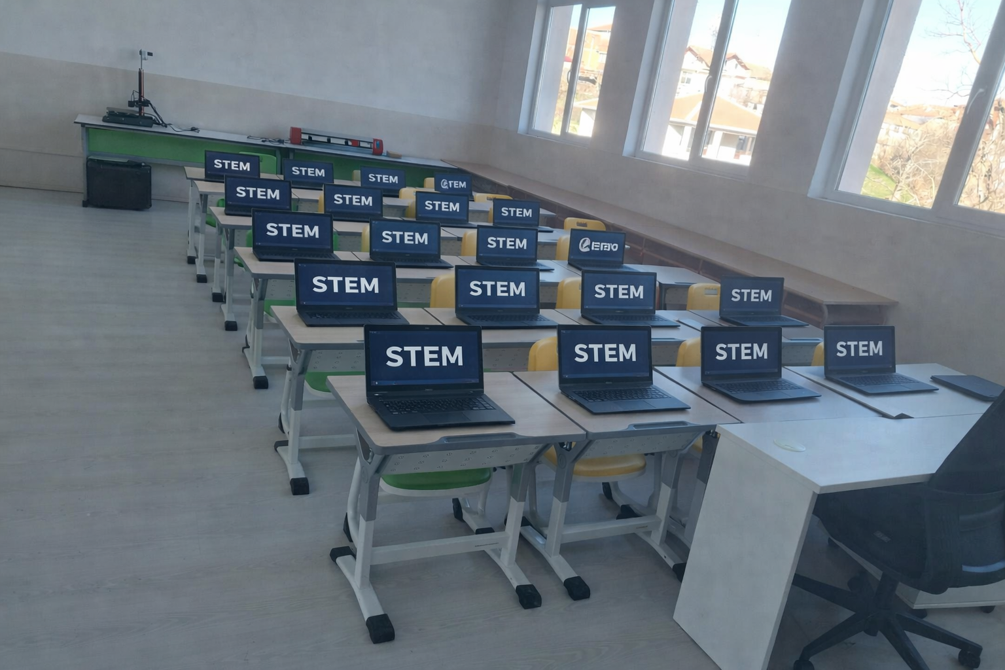
Кабинет по Математика и информатика – STEM

Slide 8
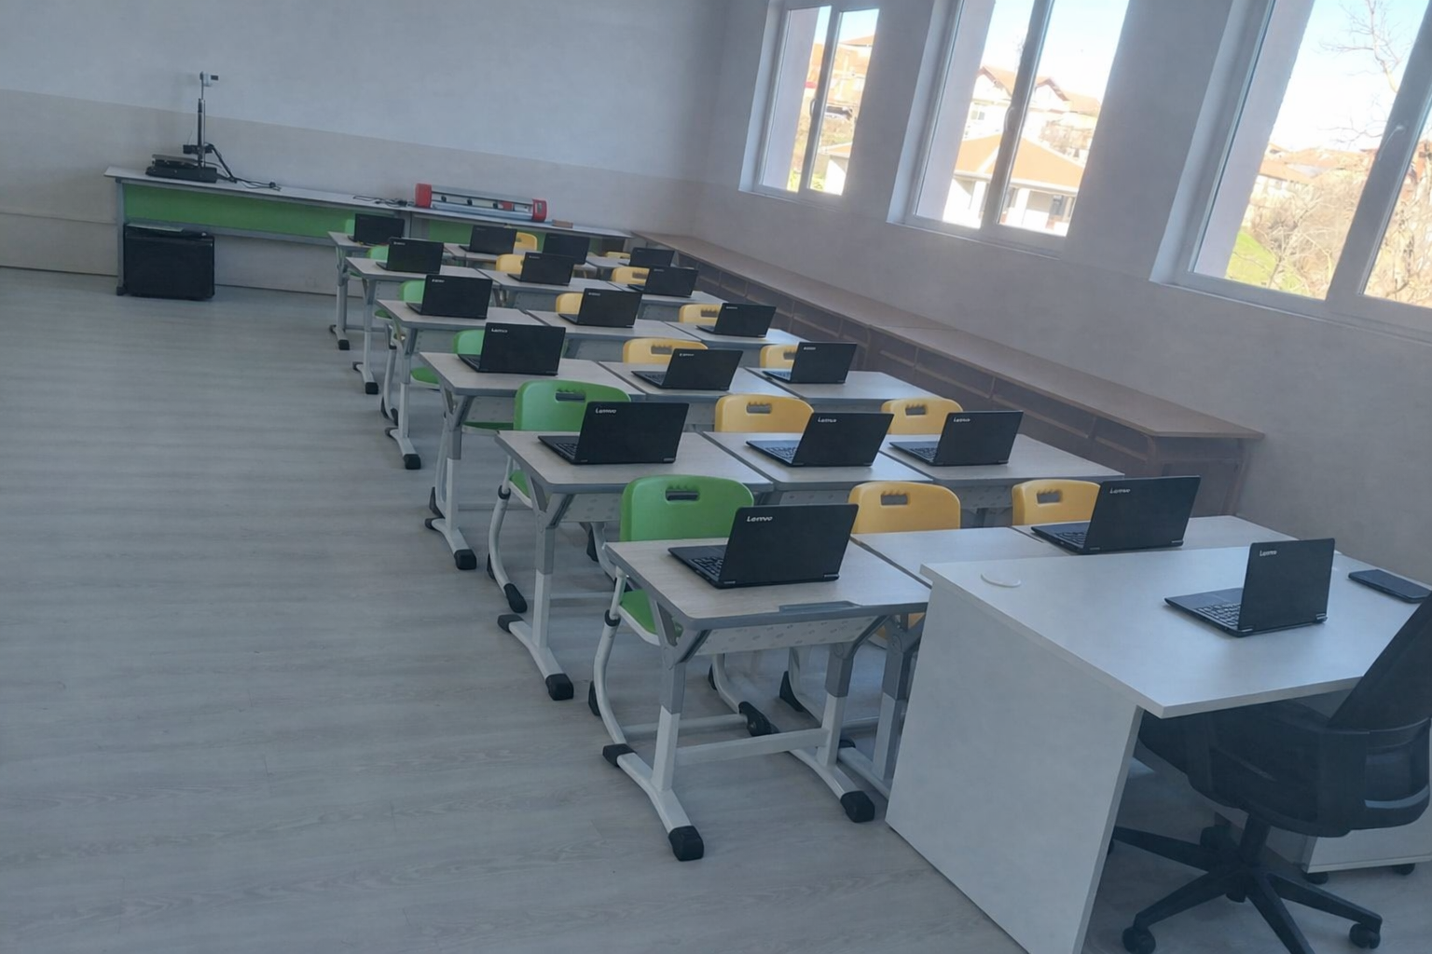

Slide 9
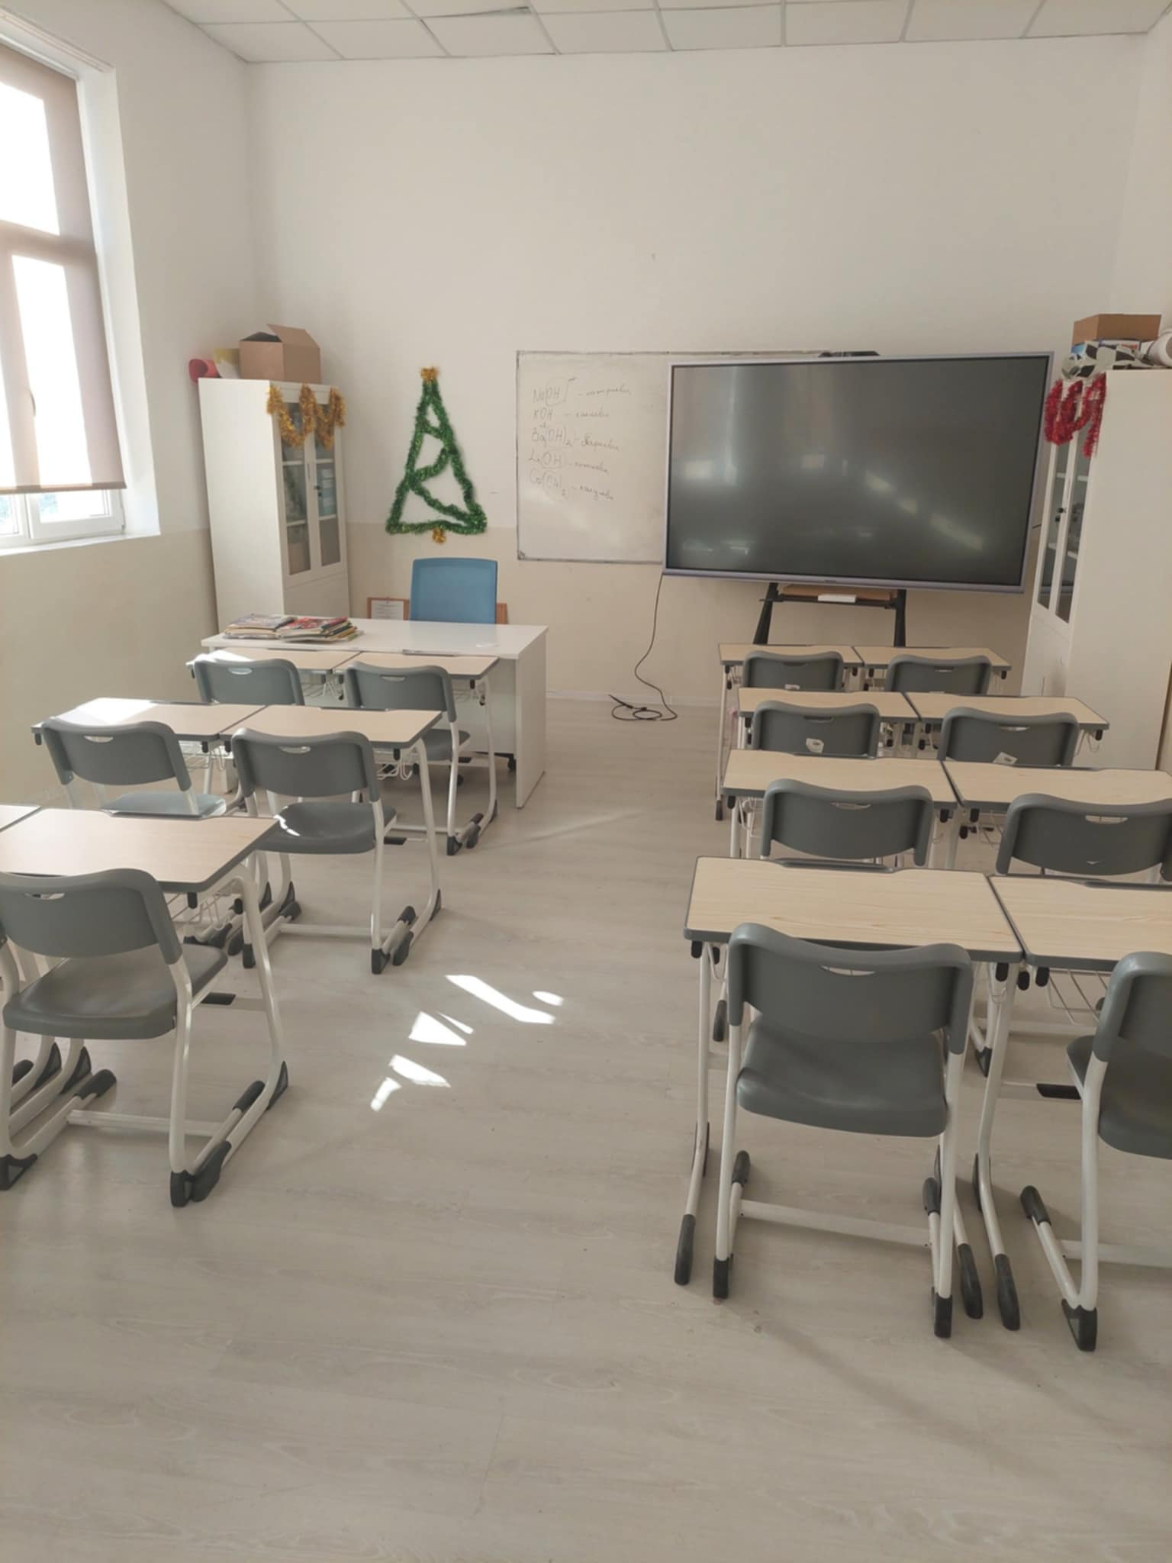

Slide 10
Честито откриване! 🎉
STEM центърът е инвестиция в бъдещето на нашите ученици.
Пожелаваме много вдъхновение, знания и успешни проекти!
🚀 Наука • Технологии • Инженерство • Математика

